Slide 1
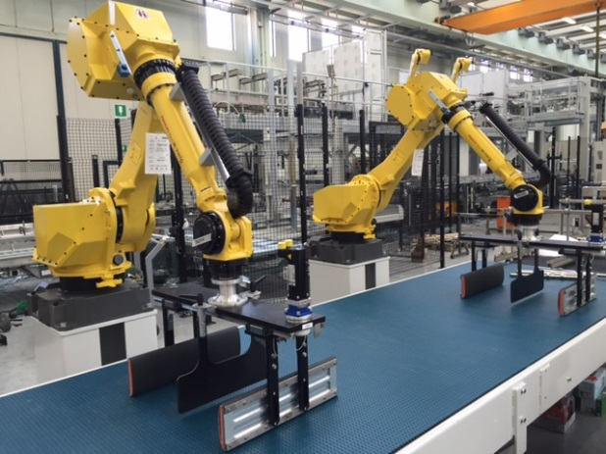
Optimierung der Maschineneffizienz
Robosmart-Einlauf für LINEAR / IBU
NUTZEN UND VORTEILE
BESCHREIBUNG
Produktivität
Sicherstellung einer höheren Produktivität, Präzision, Effizienz und Verpackungsqualität, weiter verbessert durch die Möglichkeit, mehrere Gebinde im selben Zyklus zu greifen.
Flexibilität
Ideal für häufige Formatwechsel. Potenziell kann eine unbegrenzte Anzahl an Palettierschemata erstellt werden.
Bei einem neuen Schema genügt es, die Software zu installieren, ohne dass mechanische Stopper benötigt werden. Rotation der Gebinde ohne Stöße. Weniger Lärmentwicklung. Geringere Wartungskosten.
Qualität
Der Flat Top-Tisch gewährleistet die Gebindestabilität während der Lagenvorbereitung, insbesondere für leichte Gebinde.
Der ROBOSMART ™-Einlauf besteht aus einem Dosierband, einem flachen Fördertisch, Robotern (1 - 2 oder mehr) für die Lagenbildung und einem Flachkettentisch für den Lagenschieber.
Die Roboter-Greifköpfe führen die Lagenmustervorbereitung durch (Position und Rotation).
Der ROBOSMART™-Einlauf sorgt für präzise Bewegung mit hoher Wiederholbarkeit, mit positiver Gebindehandhabung ohne Stöße, sogar wenn die Qualität der Einlaufgebinde nicht perfekt ist
Nutzen: Effizienz, Flexibilität
Ausstattung: Pal/Depal
Katalog-Code: EOL010

